Slide 1
CÔNG NGHỆ 3
KẾT NỐI TRI THỨC VỚI CUỘC SỐNG
* * * * *
BÀI 1: TỰ NHIÊN VÀ CÔNG NGHỆ
(Trang 7)

Slide 2
Học xong bài này, em sẽ:
- Phân biệt được đối tượng tự nhiên và sản phẩm công nghệ.
- Nêu được 1 số tác dụng của sản phẩm công nghệ trong gia đình.
- Có ý thức giữ gìn sản phẩm công nghệ trong gia đình.

Slide 5
DU LỊCH
QUA MÀN ẢNH NHỎ

Slide 7
- Qua xem Video con biết được điều gì?
- Nhờ đâu các con biết được những điều đó?

Slide 9
CÔNG NGHỆ 3
BÀI 1: TỰ NHIÊN VÀ CÔNG NGHỆ
(Trang 7)

Slide 10
Quan sát tranh và cho biết: Hai bạn trong tranh đang nói chuyện gì? Vì sao em biết?

Slide 11
Khác nhau
Giống nhau
Chiếu sáng nhân tạo, do con người tạo ra
Có tác dụng chiếu sáng
Chiếu sáng tự nhiên

Slide 12
Bóng điện | Mặt trời
Giống nhau | Có tác dụng chiếu sáng tự nhiên
Khác nhau | Chiếu sáng nhân tạo | Chiếu sáng tự nhiên

Slide 14
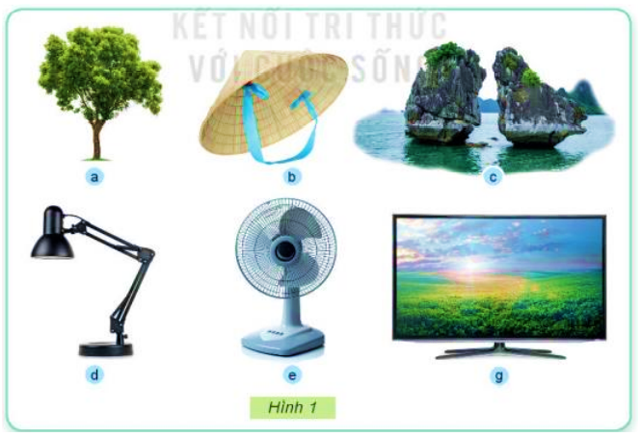
1. ĐỐI TƯỢNG TỰ NHIÊN VÀ SẢN PHẨM CÔNG NGHỆ
- Em hãy quan sát và gọi tên những đối tượng có trong Hình 1
- Trong những đối tượng đó, đối tượng nào do con người làm ra, đối tượng nào không phải do con người làm ra?
Nhóm 2

Slide 15
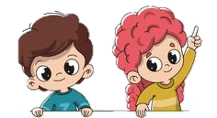
Chia sẻ cùng bạn
Notes:
Bài giảng được thiết kế bởi Nguyenhienppk3@gmail.com – Face: https://www.facebook.com/profile.php?id=100027092413846-Zalo: 0392063743

Slide 16
Hòn non bộ (hoặc núi đá, biển,...)
Cây xanh
Chiếc nón

Slide 17
Đèn học
Quạt điện
Ti vi

Slide 18
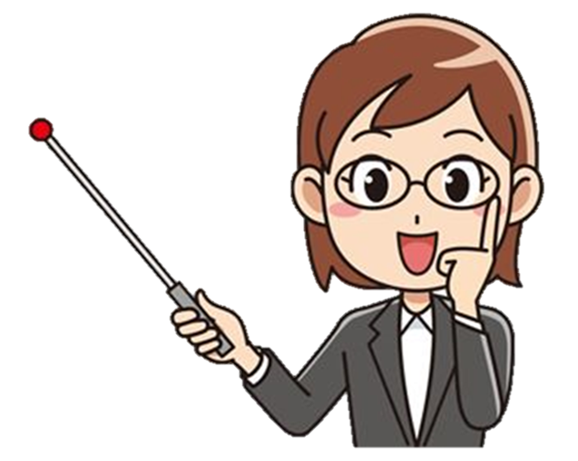
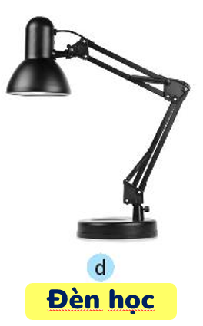
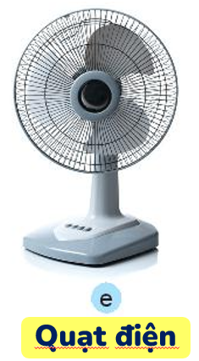
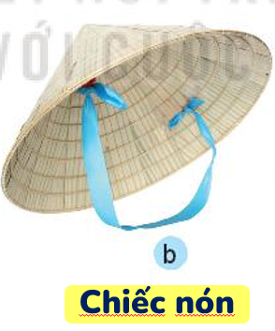
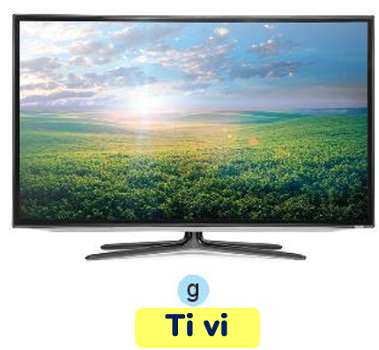
Vì sao em biết?
Đối tượng do con người làm ra

Slide 19
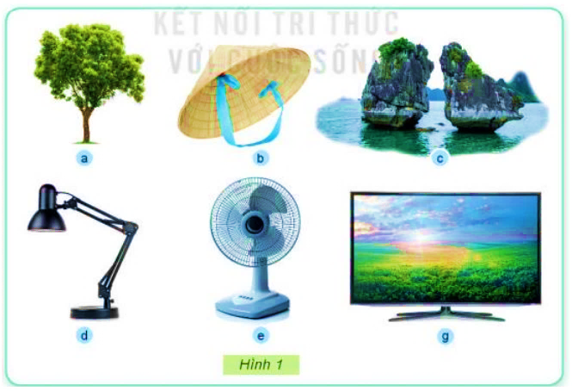
Hình | Tên gọi
a | Cây xanh
b | Chiếc nón
c | Hòn non bộ
d | Đèn học
e | Quạt để bàn
g | Ti vi

Slide 20
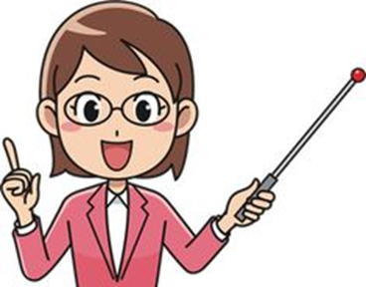
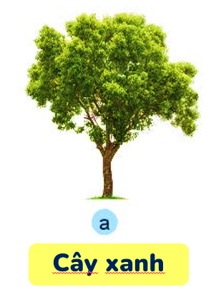
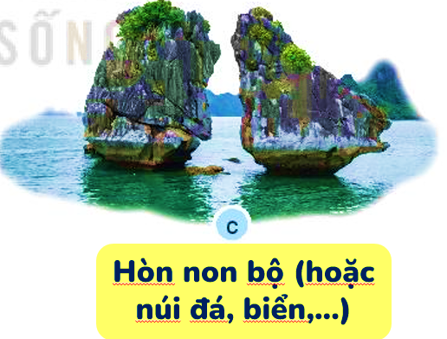
Vì sao em biết?
Đối tượng
không phải do con người làm ra

Slide 21
Hình | Tên gọi | Con người làm ra | Không do con người làm
a | Cây xanh |  | x
b | Chiếc nón | x
c | Hòn non bộ |  | x
d | Đèn học | x
e | Quạt để bàn | x
g | Ti vi | x

Slide 23
1. ĐỐI TƯỢNG TỰ NHIÊN VÀ SẢN PHẨM CỦA CÔNG NGHỆ
Em hãy kể tên một số đối tượng tự nhiên và sản phẩm công nghệ mà em biết?
Chia sẻ cùng bạn
Nhóm 2

Slide 24
Đối tượng tự nhiên
Mặt trời
Mặt trăng

Slide 25
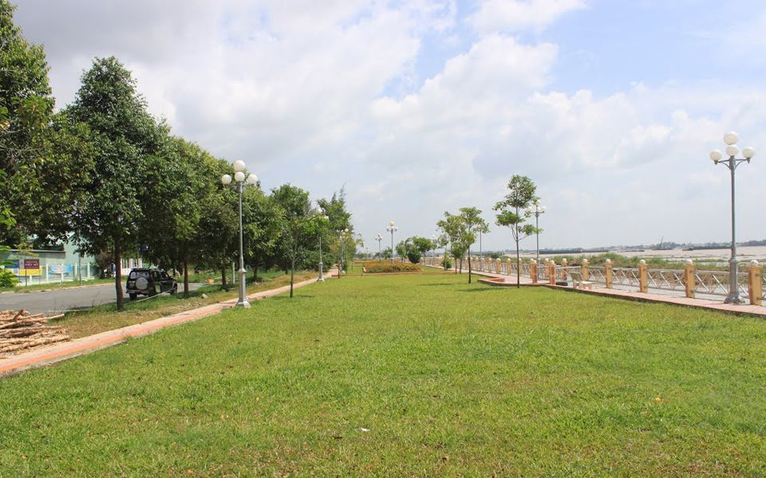
Đối tượng tự nhiên
Đất
Núi

Slide 26
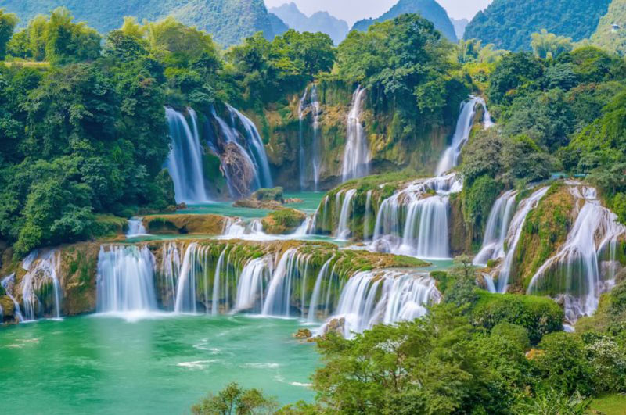
Đối tượng tự nhiên
Sông, biển
Thác, suối

Slide 27
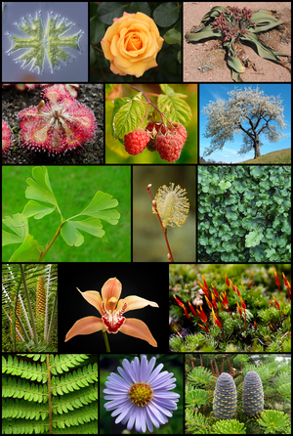
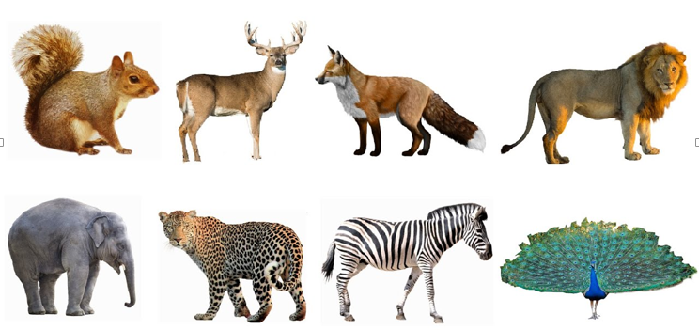
Đối tượng tự nhiên
Các loài động vật
Các loại thực vật

Slide 28
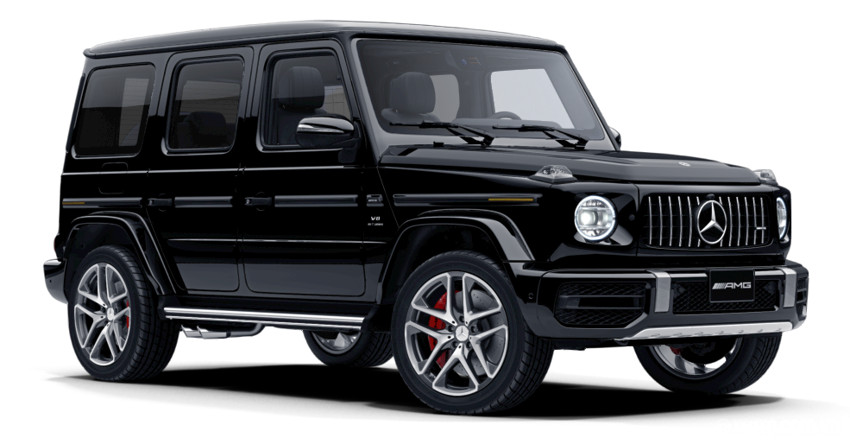
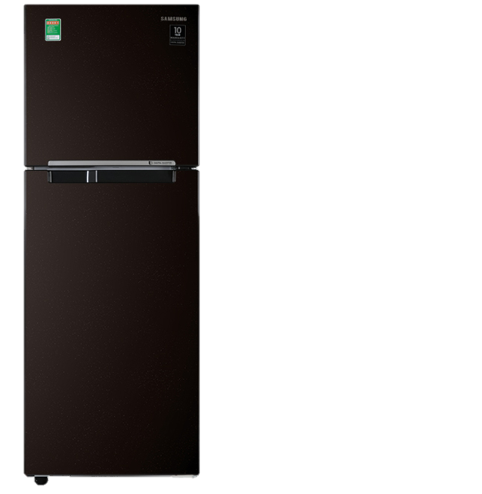
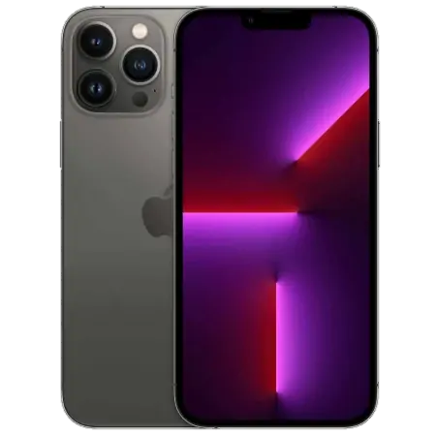
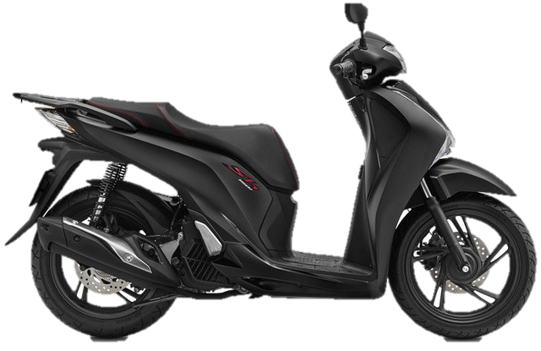
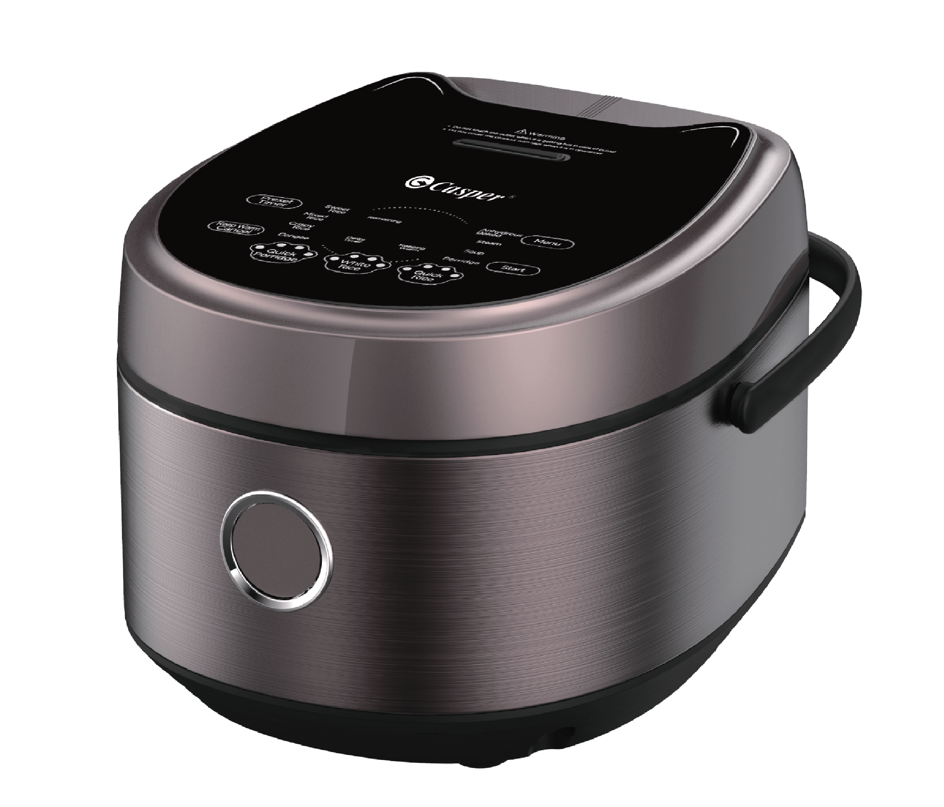
Sản phẩm công nghệ

Slide 29
Đối tượng tự nhiên: núi, sông, hồ, sa mạc, các loài thực vật, …
Sản phẩm công nghệ: tủ lạnh, máy giặt, bàn, ghế, máy tính, điện thoại,…

Slide 30
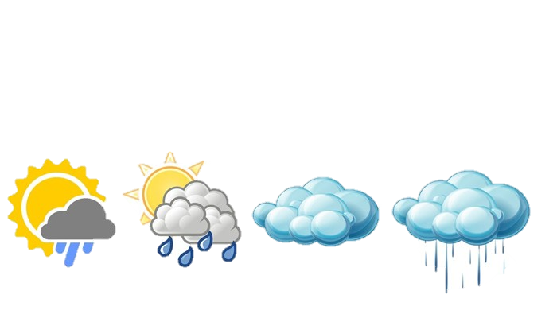
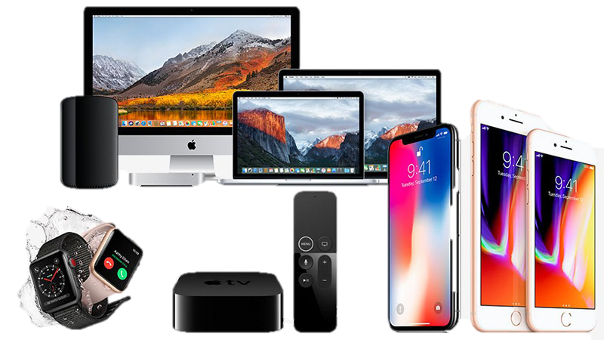
Theo em, đối tượng tự nhiên là gì?
Theo em, sản phẩm công nghệ là gì?

Slide 33
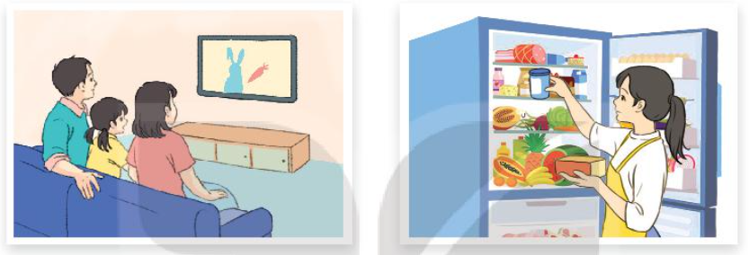
2. TÁC DỤNG CỦA MỘT SỐ SẢN PHẨM CÔNG NGHỆ TRONG GIA ĐÌNHa
Quan sát các hình dưới đây
Đọc tên các sản phẩm công nghệ trong hình
Ti vi
Tủ lạnh

Slide 34
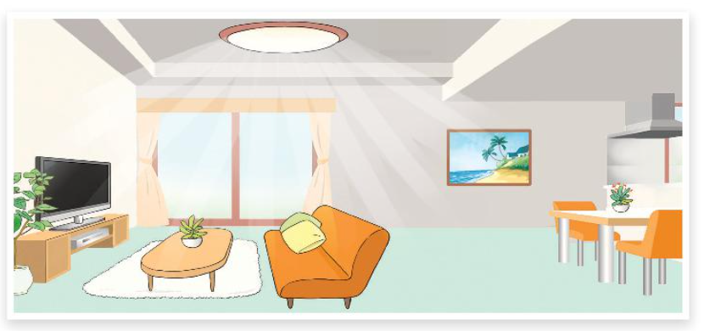
2. TÁC DỤNG CỦA MỘT SỐ SẢN PHẨM CÔNG NGHỆ TRONG GIA ĐÌNH
Quan sát các hình dưới đây
Bóng đèn điện
Gia đình em có sử dụng sản phẩm công nghệ đó không?
Gia đình em sử dụng các sản phẩm công nghệ đó để làm gì?
Đọc tên các sản phẩm công nghệ có trong hình
Máy thu thanh (radio)
Quạt điện

Slide 35
2. TÁC DỤNG CỦA MỘT SỐ SẢN PHẨM CÔNG NGHỆ TRONG GIA ĐÌNH
Dựa vào các từ gợi ý:
Em hãy nêu tác dụng của các sản phẩm công nghệ có tên trong hình
Giải trí
Làm mát
Chiếu sáng
Bảo quản thực phẩm

Slide 36
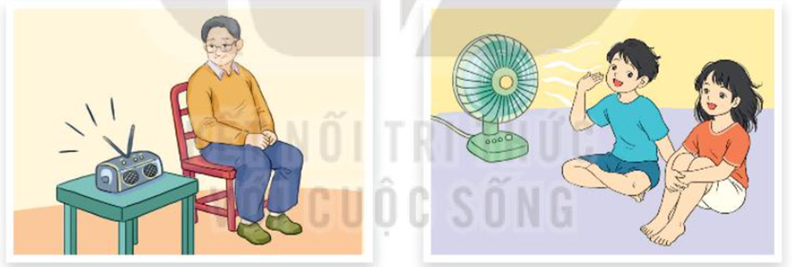
2. TÁC DỤNG CỦA MỘT SỐ SẢN PHẨM CÔNG NGHỆ TRONG GIA ĐÌNH-79y5g1fC
Dựa vào các từ gợi ý:
Em hãy nêu tác dụng của các sản phẩm công nghệ có tên trong hình
Giải trí
Làm mát
Chiếu sáng
Bảo quản thực phẩm

Slide 37
2. TÁC DỤNG CỦA MỘT SỐ SẢN PHẨM CÔNG NGHỆ TRONG GIA ĐÌNH
Dựa vào các từ gợi ý:
Em hãy nêu tác dụng của các sản phẩm công nghệ có tên trong hình
Giải trí
Làm mát
Chiếu sáng
Bảo quản thực phẩm

Slide 39
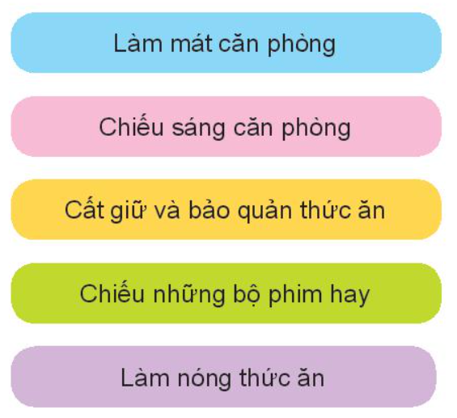
2. TÁC DỤNG CỦA MỘT SỐ SẢN PHẨM CÔNG NGHỆ TRONG GIA ĐÌNH
Hãy kể tên các sản phẩm công nghệ mà em biết có tác dụng như mô tả dưới đây.

Slide 40
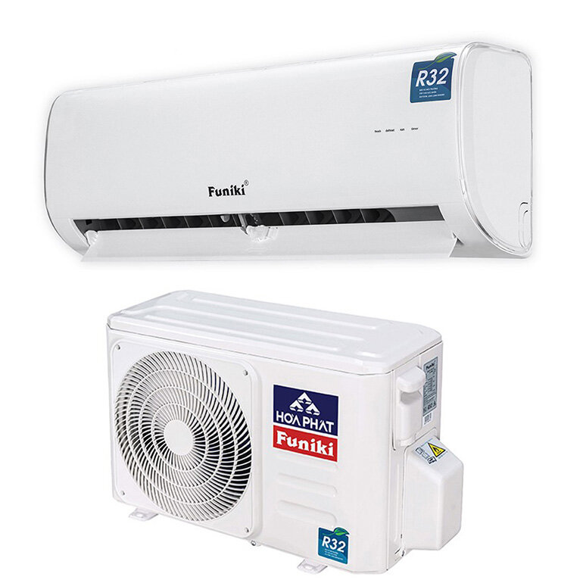
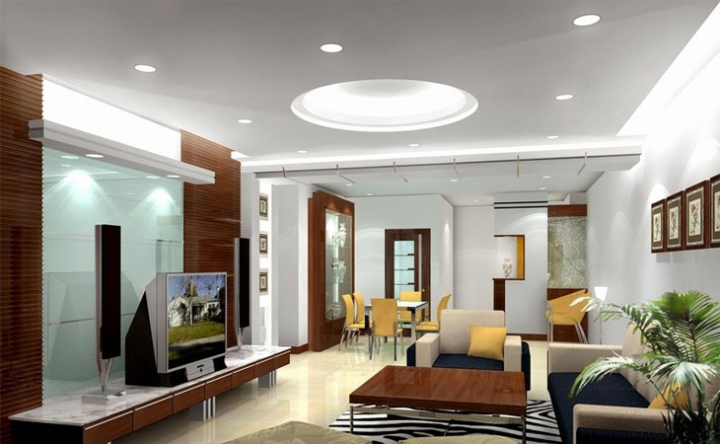
2. TÁC DỤNG CỦA MỘT SỐ SẢN PHẨM CÔNG NGHỆ TRONG GIA ĐÌNH
Hãy kể tên các sản phẩm công nghệ mà em biết có tác dụng như mô tả dưới đây.

Slide 41
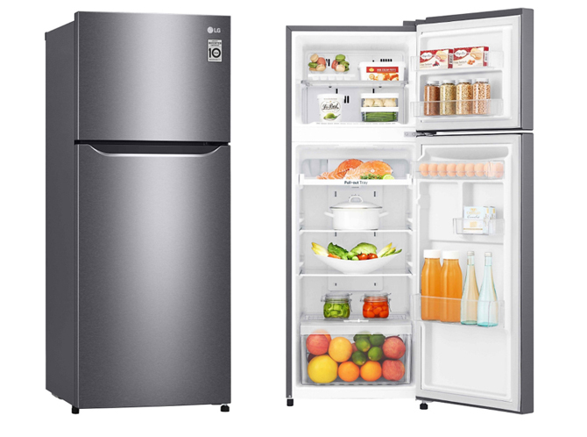
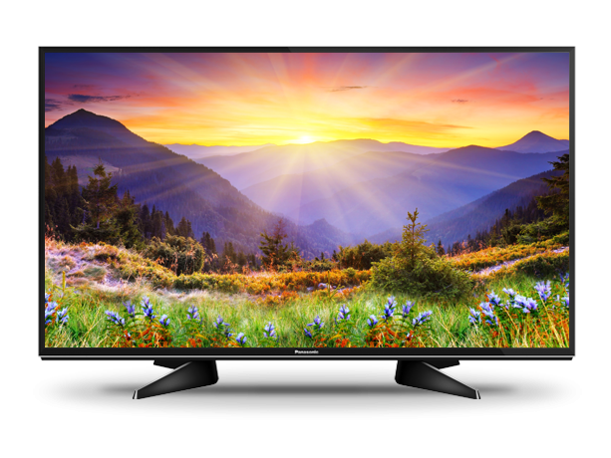
2. TÁC DỤNG CỦA MỘT SỐ SẢN PHẨM CÔNG NGHỆ TRONG GIA ĐÌNH
Hãy kể tên các sản phẩm công nghệ mà em biết có tác dụng như mô tả dưới đây.

Slide 42
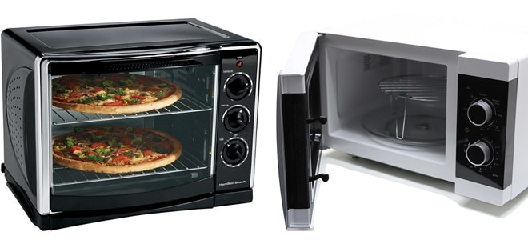
2. TÁC DỤNG CỦA MỘT SỐ SẢN PHẨM CÔNG NGHỆ TRONG GIA ĐÌNH
Hãy kể tên các sản phẩm công nghệ mà em biết có tác dụng như mô tả dưới đây.

Slide 46
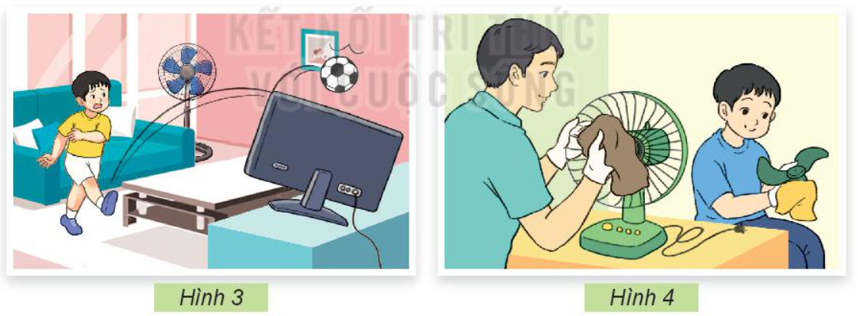
3. GIỮ GÌN SẢN PHẨM CÔNG NGHỆ TRONG GIA ĐÌNH
Em cùng bạn thảo luận về hành động của các bạn nhỏ trong Hình 3 và Hình 4. Hành động nào có thể làm hỏng đồ vật trong nhà?

Slide 47
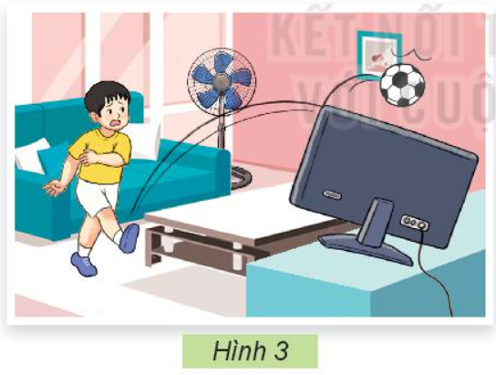
3. GIỮ GÌN SẢN PHẨM CÔNG NGHỆ TRONG GIA ĐÌNH
Em cùng bạn thảo luận về hành động của các bạn nhỏ trong Hình 3
và Hình 4. Hành động nào có thể làm hỏng đồ vật trong nhà?
Bạn nhỏ đang làm gì?
Bạn nhỏ đá bóng vào màn hình ti vi.
Hành động đó có thể làm hỏng đồ vật trong nhà không?
Đá bóng trong nhà rất dễ làm hỏng đồ dùng trong nhà.

Slide 48
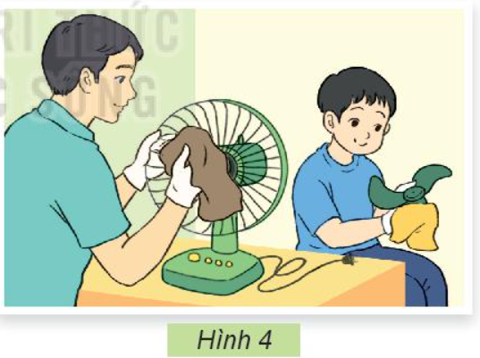
3. GIỮ GÌN SẢN PHẨM CÔNG NGHỆ TRONG GIA ĐÌNH
Em cùng bạn thảo luận về hành động của các bạn nhỏ trong Hình 3
và Hình 4. Hành động nào có thể làm hỏng đồ vật trong nhà?
Bạn nhỏ đang làm gì?
Bạn nhỏ giúp đỡ bố lau cánh quạt.
Hành động đó có thể làm hỏng đồ vật trong nhà không?
Giúp đỡ bố làm việc nhà là việc làm tốt.

Slide 49
3. GIỮ GÌN SẢN PHẨM CÔNG NGHỆ TRONG GIA ĐÌNH
Vì sao cần phải giữ gìn các sản phẩm công nghệ trong gia đình?
Giữ gìn bằng cách nào?
Cần phải giữ gìn các sản phẩm công nghệ trong gia đình vì:
Các sản phẩm do bố mẹ bỏ tiền mua, nếu chúng ta không biết cách giữ gìn sẽ gây hỏng, dẫn đến lãng phí.
Nhóm 2
Giữ gìn bằng cách nào?
Sử dụng nhẹ nhàng, cẩn thận.
Thường xuyên lau chùi.
Cất gọn gàng hoặc ngắt điện (đối với thiết bị điện) khi không sử dụng.
Không nô đùa, chơi thể thao trong nhà.

Slide 50
Chia sẻ cùng bạn
Notes:
Bài giảng được thiết kế bởi Nguyenhienppk3@gmail.com – Face: https://www.facebook.com/profile.php?id=100027092413846-Zalo: 0392063743

Slide 52
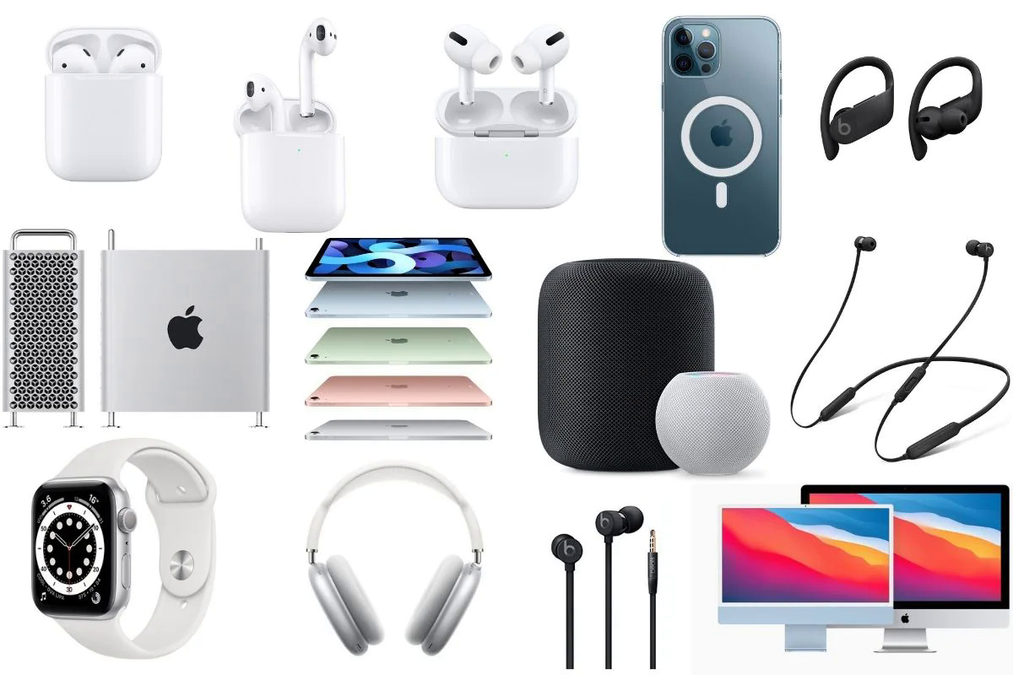

Slide 54
- Hôm nay các con học bài gì?
- Qua bài học các con cần ghi nhớ điều gì?
Notes:
BÀI GIẢNG ĐƯỢC THIẾT KẾ BỞI NGUYỄN HIỀN
FACE: Hien Nguyen
https://www.facebook.com/profile.php?id=100027092413846

Slide 55
Em hãy kể tên một số đối tượng tự nhiên mà em biết?
Đối tượng tự nhiên: núi, sông, hồ, sa mạc, các loài thực vật,…

Slide 56
Em hãy kể tên một số sản phẩm công nghệ mà em biết?
Sản phẩm công nghệ: tủ lạnh, máy giặt, bàn, ghế, máy tính, điện thoại,…

Slide 57
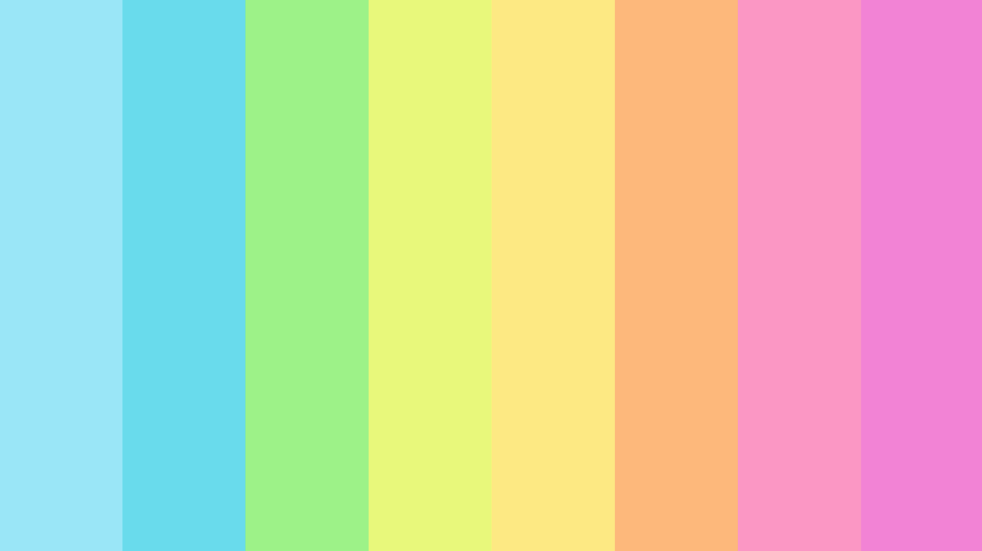
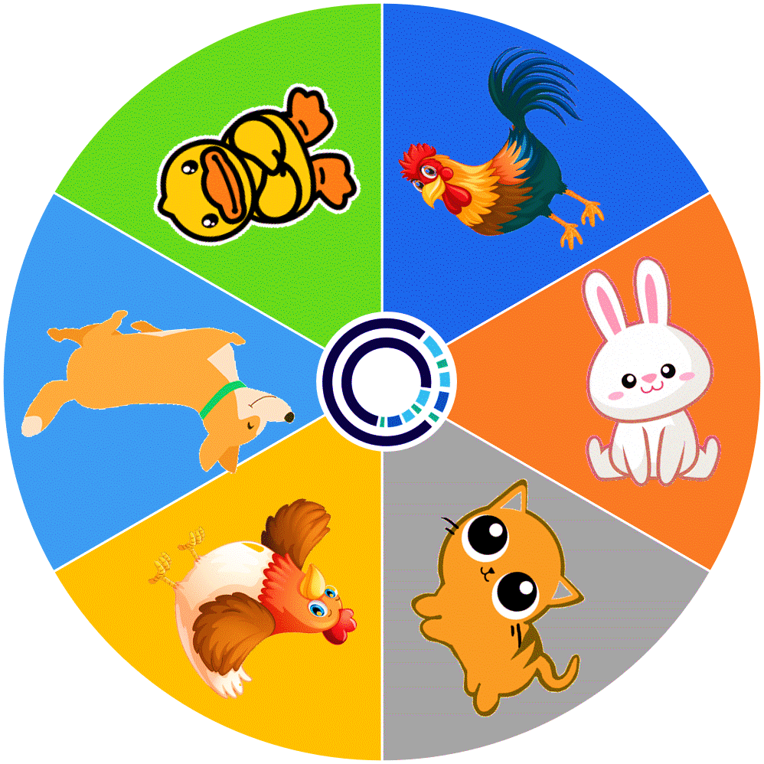
VÒNG
QUAY
MAY
MẮN
QUAY

Slide 58
Câu hỏi 1:
Tivi là đối tượng tự nhiên đúng hay sai?
A. Đúng
Sai

Slide 59
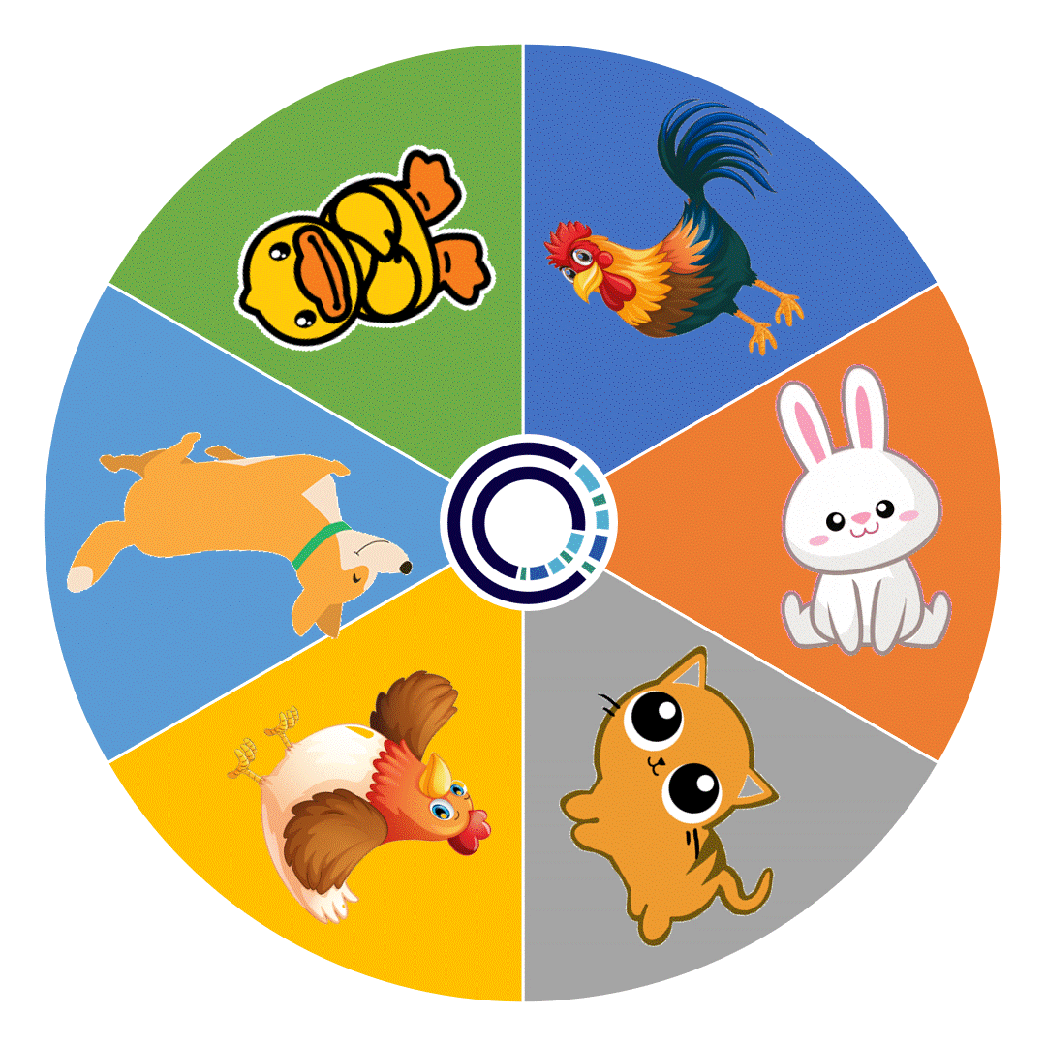
VÒNG
QUAY
MAY
MẮN
QUAY

Slide 60
Câu hỏi 2:
Quần áo là sản phẩm công nghệ đúng hay sai?
A. Sai
B. Đúng

Slide 61
VÒNG
QUAY
MAY
MẮN
QUAY

Slide 62
Câu hỏi 3:
Những sản phẩm công nghệ trong gia đình có tác dụng gì?
A. Phục vụ nhu cầu ăn, mặc, nghỉ ngơi, học tập và giải trí của con người.
B. Phục vụ nhu cầu giải trí, vui chơi của con người.

Slide 65
DẶN DÒ:
+ Luyện tập thực hành làm các sản phẩm đã học
+ Chuẩn bị bài sau:
Bài 2: Sử dụng đèn học
(Trang 10)
Notes:
BÀI GIẢNG ĐƯỢC THIẾT KẾ BỞI NGUYỄN HIỀN
FACE: Hien Nguyen
https://www.facebook.com/profile.php?id=100027092413846

